Slide 1
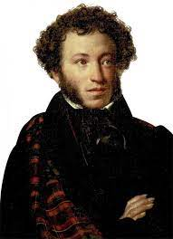
ДЕПАРТАМЕНТ ОБРАЗОВАНИЯ И НАУКИ БРЯНСКОЙ ОБЛАСТИ
ГАПОУ «Брянский техникум питания и торговли»
6 июня- День памяти А.С. Пушкина в России и за рубежом»
Ein Augenblick ist mein gewesen:
Du standst vor mir mit einemmal.
Ein rasch entfliegend Wunderwesen.
Der reinen Schönheit Ideal.
Я помню чудное мгновенье:
Передо мной явилась ты,
Как мимолетное виденье,
Как гений чистой красоты.
А.С. Пушкин
Выполнил преподаватель иностранных языков
Розявко Марина Владимировна

Slide 2
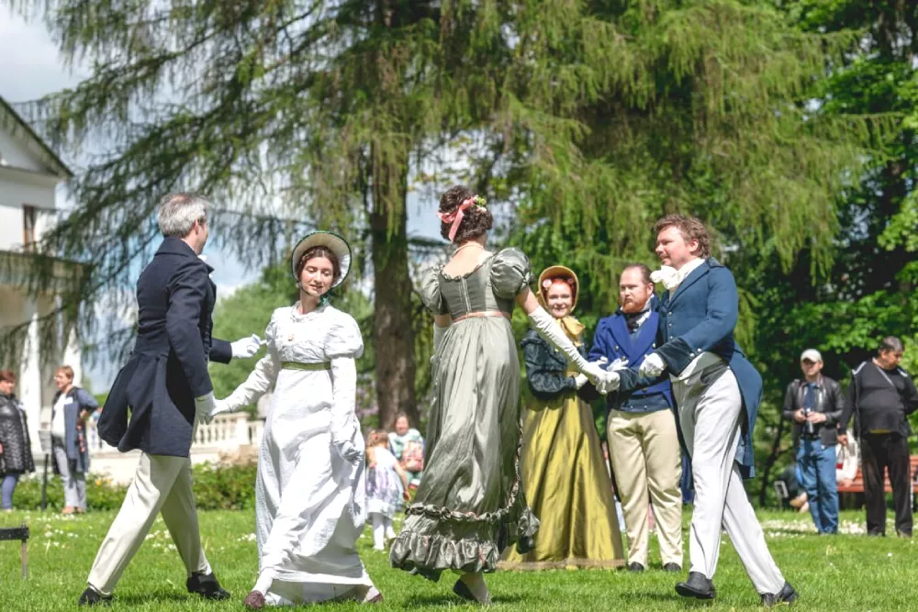
Пушкинский праздник поэзии

Slide 3
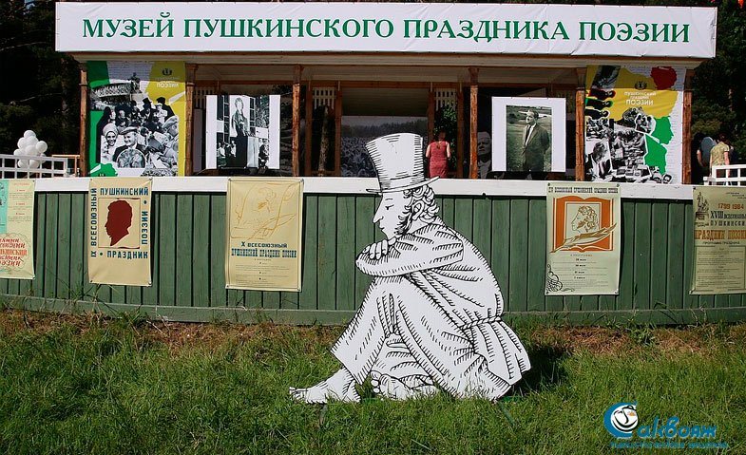
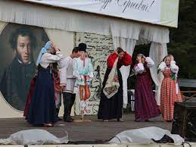
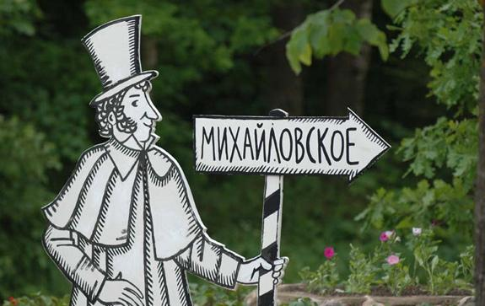
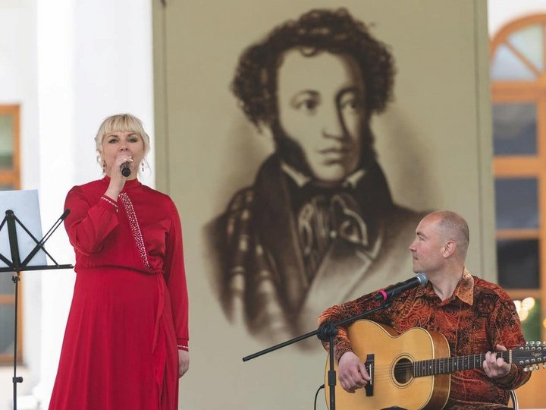

Slide 4
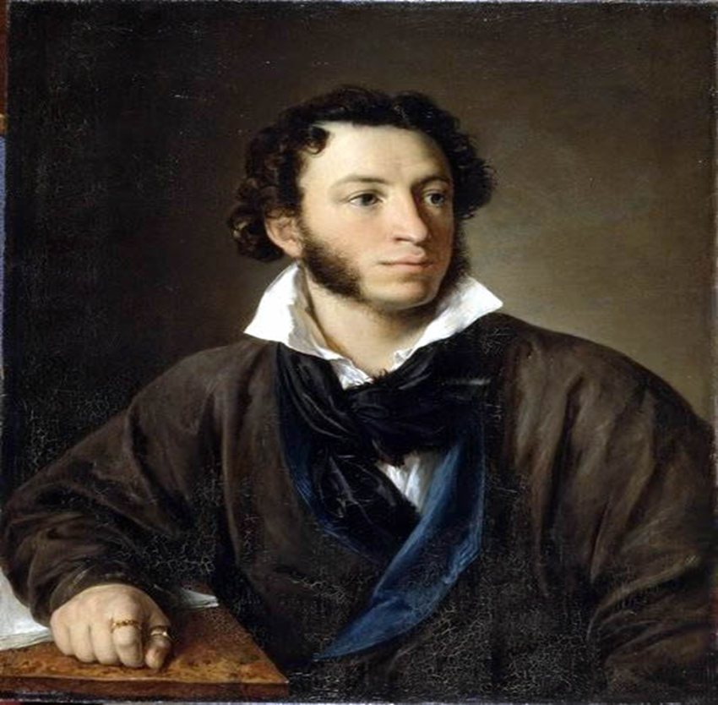
«СКАЗКУ ЭТУ ПОВЕДАЮ ТЕПЕРЬ Я СВЕТУ»

Slide 5
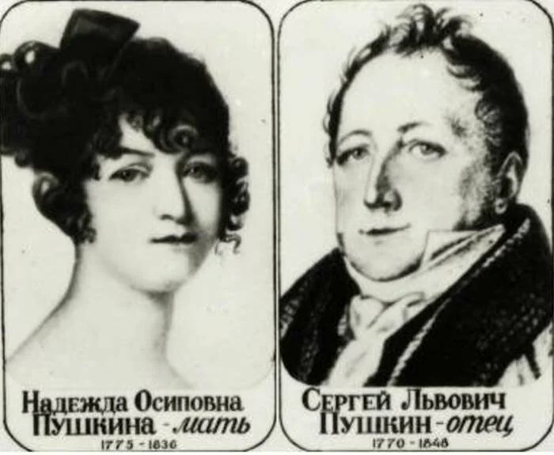
1799 ГОД
В этот год на свет появился Александр Пушкин, которого в будущем назовут "Солнце русской поэзии".

Slide 6
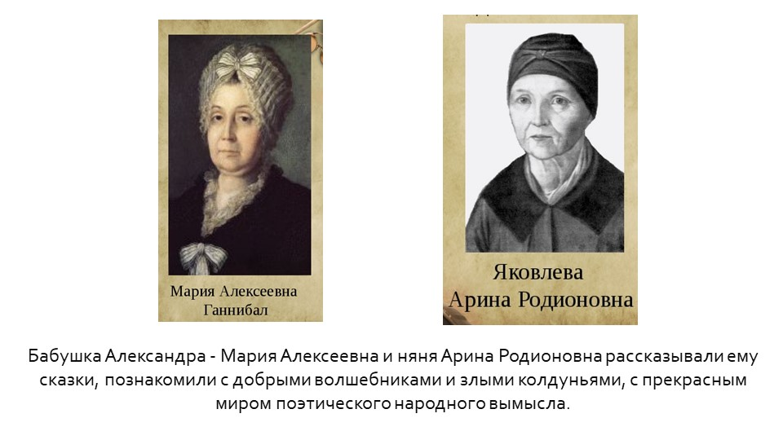
ЛЮБОВЬ К РОДНОМУ ЯЗЫКУ

Slide 7
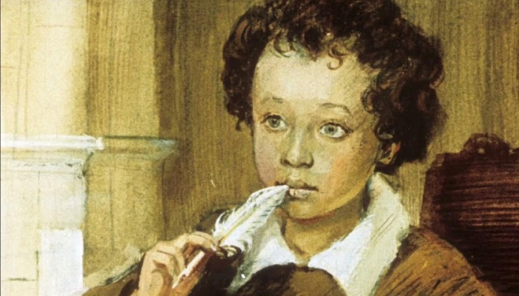
ИМПЕРАТОРСКИЙ ЦАРСКОСЕЛЬСКИЙ ЛИЦЕЙ

Slide 8
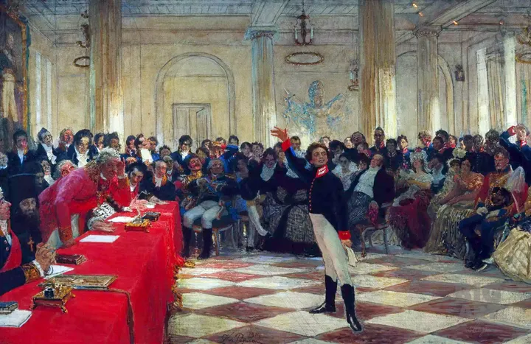

Slide 9
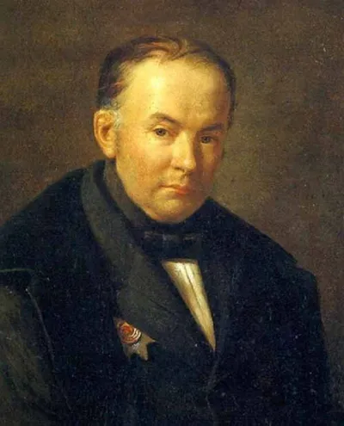
ПОСЛЕ ОКОНЧАНИЯ ЛИЦЕЯ
Василий Андреевич Жуковский
Издание поэмы "Руслан и Людмила", 1820 г.
On seashore far a green oak towers,
And to it with a gold chain bound,
A learned cat whiles away the hours
By walking slowly round and round.
To right he walks, and sings a ditty;
To left he walks, and tells a tale…

Slide 10
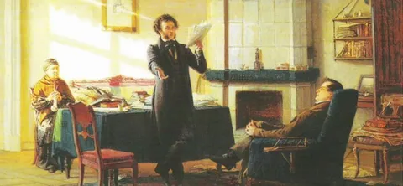
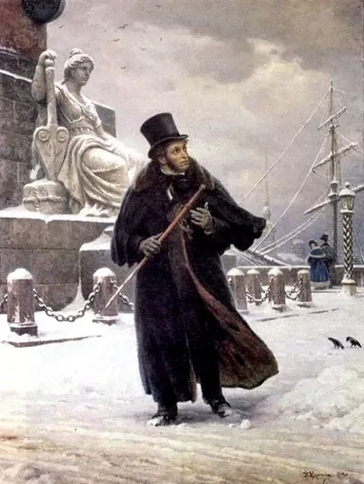
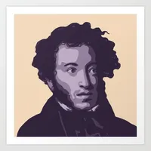
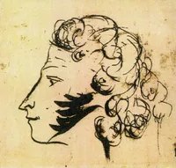
ССЫЛКА В СЕЛО МИХАЙЛОВСКОЕ

Slide 11
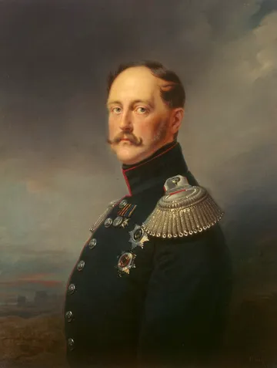
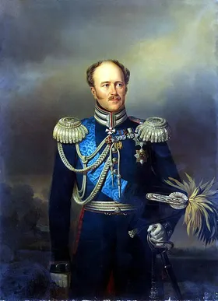
ПУШКИН И ЦЕНЗУРА

Slide 12
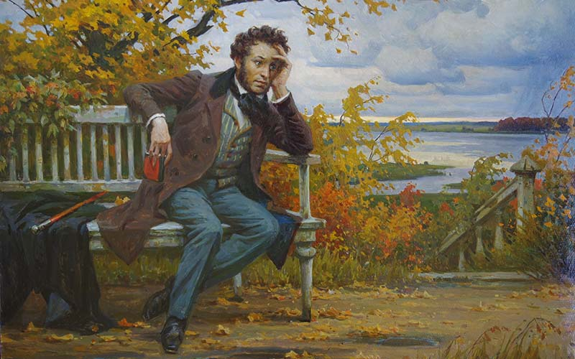
БОЛДИНСКАЯ ОСЕНЬ
Ich liebte Sie: Vielleicht ist dieses Feuer
In meinem Herzen noch nicht ganz verglüht;
Doch Ihre Ruh ist mir vor allem teuer;
Durch nichts betrüben will ich Ihr Gemüt.
Ich liebte Sie, stumm, hoffnungslos und schmerzlich,
In aller Qual, die solche Liebe gibt;
Ich liebte Sie so wahrhaft und so herzlich,
Gott geb, daß Sie ein andrer je so liebt.

Slide 13
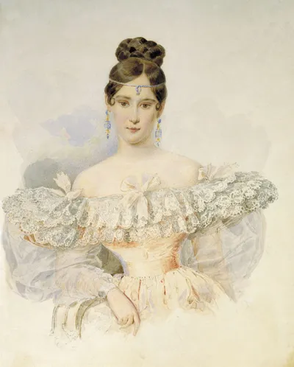
НАТАЛЬЯ ГОНЧАРОВА

Slide 14
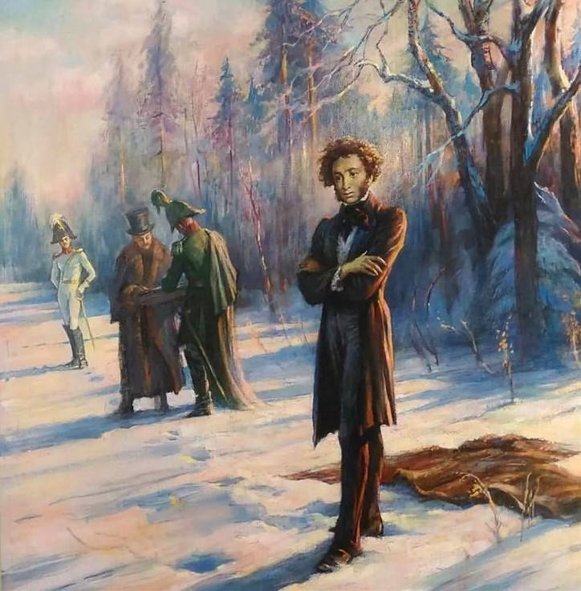
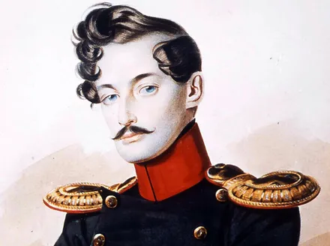
ДУЭЛЬ НА ЧЕРНОЙ РЕЧКЕ

Slide 15
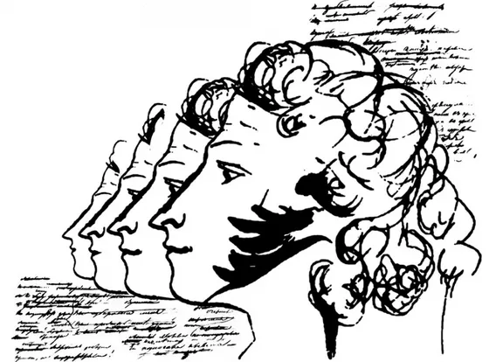
СОЛНЦЕ РУССКОЙ ПОЭЗИИ

Slide 16
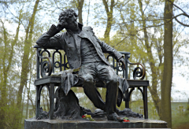
СОЛНЦЕ РУССКОЙ ЛИТЕРАУТРЫ
Памятники, библиотеки, улицы и планета

Slide 17
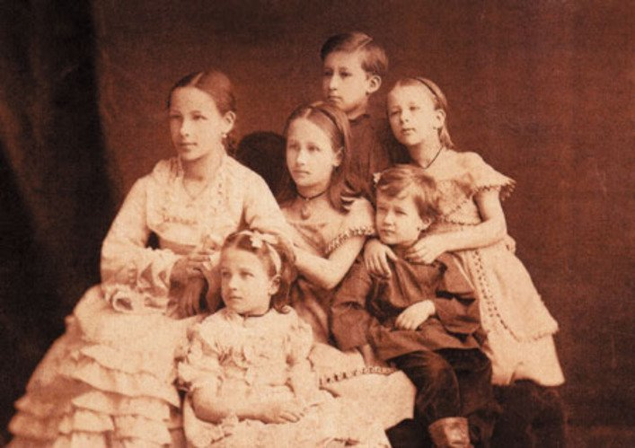
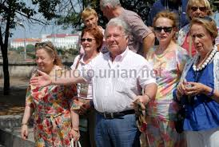
Потомки А.С. Пушкина

Slide 18
Викторина по произведениям А.С.Пушкина
1. Как звали похищенную невесту Руслана из поэмы А.С. Пушкина?
А) Елена;
Б) Людмила;
В) Мария;
Г) Ольга.

Slide 19
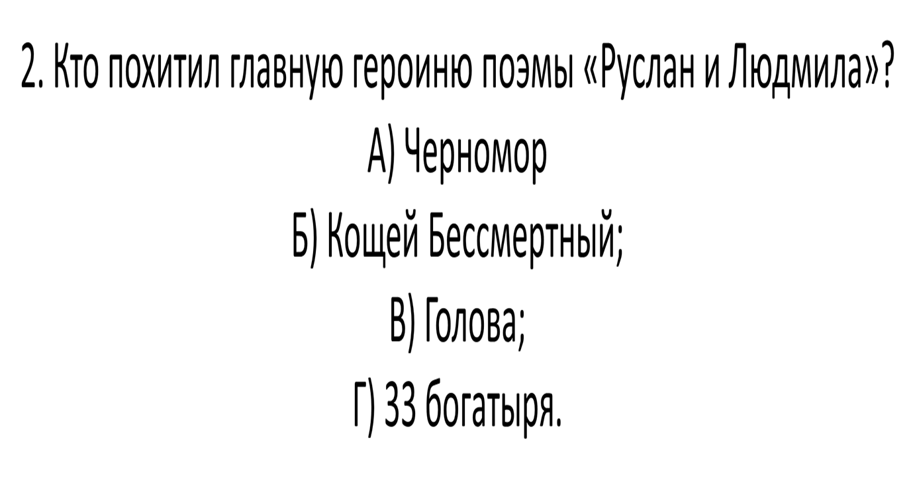

Slide 20
3. Как звали няню Александра Сергеевича?
А) Мария Ивановна;
Б) Баба Валя;
В) Арина Родионовна;
Г) Тетя Оксана.

Slide 21
4. Как называет поэт свою няню в стихах?
А) подруга суровых дней;
Б) моя родная;
В) голубка Арина.

Slide 22
5. «Я помню чудное мгновенье...» Кому из этих женщин посвящено данное стихотворение:
А) Наталье Гончаровой;
Б) Анне Петровне Керн;
В) другу Ивану Пущину;
В) няне Арине Родионовне

Slide 23
6. Какой великий поэт своего времени заметил поэтический талант Александра Пушкина на экзамене по русской словесности? Окрыленный первым успехом, юный гимназист посвятил старику свое стихотворение. О ком речь?
А) Гавриил Державин;
Б) Михаил Лермонтов;
В) Михаил Ломоносов.

Slide 24
7. Благодаря влиянию этой женщины на маленького Сашу, на свет появилось много любимых и в настоящее время сказок для детей?
А) Надежда Осиповна;
Б) Мария Алексеевна;
В) Арина Родионовна;
Г) Наталья Гончарова

Slide 25
8. Первый и бесценный друг Александра Пушкина, которому поэт посвятил свое стихотворение:
А) Петр Чаадаев;
Б) Иван Пущин;
В) Василий Жуковский;
Г) Михаил Лермонтов.

Slide 26
9. Александр Сергеевич написал более 30 произведений осенью 1930г. Этот период его творчества носит название:
А) Болдинская осень;
Б) Бабье лето;
В) Холодная осень 1830 г.

Slide 27
10. Цикл небольших прозаических произведений, выпущенных Великим классиком без указания авторства, под псевдонимом:
А) Капитанская дочка;
Б) Медный всадник;
В) Повести Белкина;
Г) Ночь перед Рождеством.

Slide 28
11. Когда в нашей стране отмечается Пушкинский день?
А) 1 сентября;
Б) 1 января;
В) 6 июня;
Г) 8 июля.

Slide 29
12. Какой язык поэт знал лучше русского?
А) латинский;
Б) французский;
В) немецкий;
Г) греческий.

Slide 30
13. Родовое имение Пушкиных, где прошел самый плодотворный период творчества поэта, называется:
А) Михайловское;
Б) Болдино;
В) Царское село;
Г) Московская усадьба.

Slide 31
14. Где учился юный Александр Пушкин?
А) В Царскосельском лицее;
Б) В Московской гимназии;
В) В Кадетском корпусе;
Г) В обычной московской школе.

Slide 32
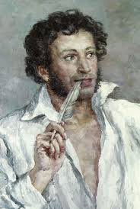

MATIN D'HIVER
Grand gel et soleil,oh, merveille!
Tu dors toujours, charmante amie
il est temps, belle, éveille-toi :
ouvre tes yeux, indolemment fermés,
cours au-devant de l'aurore des neiges,
apparais étoile du Nord !
ЗИМНЕЕ УТРО
Мороз и солнце; день чудесный!
Еще ты дремлешь, друг прелестный —
Пора, красавица, проснись:
Открой сомкнуты негой взоры
Навстречу северной Авроры,
Звездою севера явись!

